Slide 1
公式給／背分界 記憶片
RC-U3-3 韌性要求與耐震設計
這 27 條公式，哪些考卷會印給你？
依 91–114 年共 24 年考卷原文逐頁判讀｜本單元 18 題，主軸是能力設計法
回想卡 × 9 觀念圖 × 5
RC-U3-3｜韌性要求與耐震設計｜證據：91–114 年（24 年）考卷原文
Notes:
耐震這個單元，是三個單元裡考卷最願意給的一個 —— 但它給的全是「規範抄得到的構造細則」。真正撐起十八題的能力設計法，二十四年零次印出。這支影片把二十七條公式一條一條攤開。

Slide 2
HOW TO USE
三色分級：綠色最多的一個單元，但綠得很脆弱
判定依據是 91–114 年考卷原文，含集中式、隨題式、內文式三種擺法
17 條
4 條
6 條
必背
會給但別賭
通常會給
Mpr、Ve、Vjh、強柱弱梁、密箍區長度與間距、搭接規定、剪力牆主體 —— 全部要自備。
Ash 兩式、so、接頭 γ、耐震載重組合。有印過，但都有「該給而沒給」的先例。
λdh、剪力牆門檻、橫膈版 Vn、塑鉸 Lp、韌性需求、φ = 0.6。但其中四條只有一次樣本。
這支影片怎麼看
看到深色卡片就按暫停：先在紙上默寫，再看下一頁的答案。
解答頁的斜體那一行是「記憶鉤」—— 口訣、物理直覺或檢查點，比公式本身更值得記。
「通常會給」的六條裡有四條只有一次樣本，沒有反例但也談不上規律 —— 別把它當保證。
最後兩頁是速查表，截圖存手機，考前一小時再掃一次。
Notes:
先講玩法。這個單元的綠色最多，有六條 —— 可是綠得很脆弱：其中四條只有一次樣本，那些題型二十四年只考過一次，沒有反例，但也談不上規律。真正有多次證據的只有圍束箍筋 Ash，考三次印三次 —— 而它仍然有一個沒給的先例，九十八年第一題那張考卷一條公式都沒有。看到深色卡片請按暫停。

Slide 3
THE ONE THING · 先講結論
「查表查得到的」考卷傾向給你；
「要靠能力設計法推出來的」一次都不給。
Ash、γ、λdh、Lp 都被印過；而 Mpr、Ve、Vjh、強柱弱梁 24 年零次印出 —— 偏偏後者才是這個單元 18 題的主軸。把「以塑鉸機構反推設計力」的整條鏈路練到能默寫，比背 Ash 有價值得多。
Notes:
如果你只看得完前三十秒，請記住這一句：查表查得到的，考卷傾向給你；要靠能力設計法推出來的，一次都不給。圍束箍筋、接頭係數、彎鉤錨定長度、塑鉸長度，這些都被印過；可是可能彎矩強度、能力設計剪力、接頭剪力需求、強柱弱梁，二十四年零次印出 —— 偏偏後者才是這個單元十八題的主軸。

Slide 4
MAP · 六個公式家族
27 條公式的地圖：從圍束走到剪力牆
1
2
3
A 圍束與密箍（耐震柱）
B 能力設計（強柱弱梁）
C 梁柱接頭
Ash 兩式、密箍區長度 lo、間距 so 與三者取小、柱耐震 Vc = 0。5 條，考卷只給 Ash 與 so。
Mpr、梁 Ve、柱 Ve、ΣMnc ≥ 1.2ΣMnb、梁塑鉸區密箍。5 條全紅，24 年零次印出。
Vjh 需求、γ√f'c Aj 強度、Aj 與 bj、φ = 0.85。四度考、需求端零次印出。
4
5
6
D 搭接、錨定與韌性細則
E 剪力牆與橫膈版
F 載重組合與流程
λd 詳細式、Class B 搭接、λdh、塑鉸長度 Lp、韌性需求 μφ / μΔ。給不給差別很大。
牆 Vn 與 αc、單層配筋門檻、最小鋼筋比、邊界構材判定、橫膈版 Vn、φ = 0.6。
現行 1.2D + 1.0L ± 1.0E 與 92 年舊版兩組，加上能力設計法的流程骨架。
Notes:
二十七條分成六個家族。A 是圍束與密箍，五條，考卷只給 Ash 跟 so。B 是能力設計，五條全紅，二十四年零次印出，是本單元的主軸。C 是梁柱接頭，四度考、需求端零次印出。D 是搭接、錨定與韌性細則。E 是剪力牆與橫膈版。F 是載重組合與流程。

Slide 5
BACKBONE · 怎樣都得自己寫的骨幹
1
能力設計法：從「梁能發多大」推到「箍筋配多少」
9 步・全紅
方向是反的 —— 需求不是來自結構分析，而是來自構件的強度上限
梁配筋 As
（題目給）
apr = 1.25fyAs
/(0.85f'cb)
Mpr = As(1.25fy)
(d − apr/2)
算誰的剪力？
梁 Ve = ΣMpr/ln ± wuln/2
柱 Ve,col = ΣMpr×比/hn
密箍長度
lo ≥ 2h（梁）
反算 s，再檢
d/4、8db、24dbt、30
Vs = Ve/φ − Vc
檢 Vc = 0
兩個條件
箍筋規格與配置
（間距取最小）
最容易掉的一節 梁塑鉸區的間距答案，幾乎都由 min(d/4, 8db, 24dbt, 30 cm) 決定，不是由 Vs 反算決定。105 年二與 114 年二都是這個型。而密箍長度是 2h（梁全高）不是 2d。
交卷前的三個必做檢核
1.25 乘了嗎？ 連 apr 也要用 1.25fy 重算
Vc 歸零了嗎？ 少三到四成箍筋的元凶
兩個方向都算了？ 上下筋不同 → Mpr 不相等
Notes:
這是全片最重要的一頁。能力設計法的方向是反的：需求不是來自結構分析算出來的地震力，而是來自「構件能發出多大的彎矩」。從梁配筋算 Mpr，再由兩端 Mpr 推梁的設計剪力、或者推進柱裡變成柱的設計剪力。然後檢查 Vc 要不要歸零，反算箍筋間距，最後還要檢那四項規定取最小。特別注意側邊那一欄：梁塑鉸區的間距答案，幾乎都是由那四項決定的，不是由 Vs 反算決定的。而且密箍長度是兩倍梁全高，不是兩倍有效深度。

Slide 6
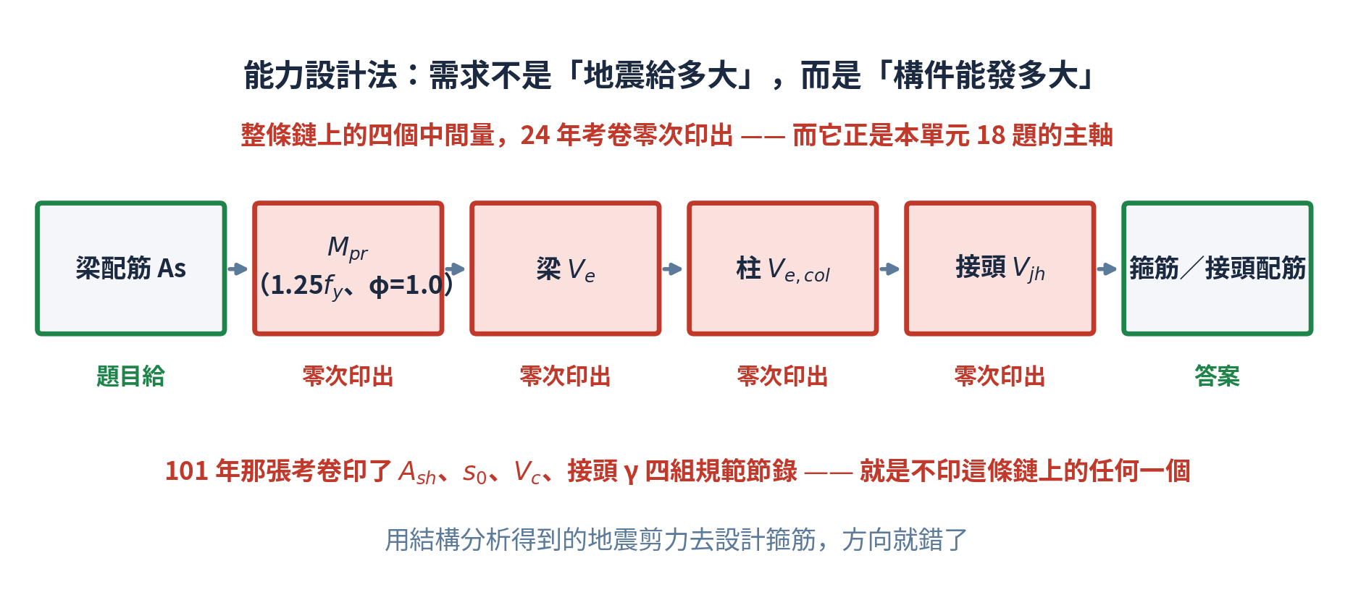
ANCHOR · 整個單元的骨架
能力設計法的鏈：中間四個量，考卷一個都不給
觀念解讀
起點是題目給的梁配筋，終點是你要交的箍筋規格 —— 中間四個量全部要自己推。
Mpr 用 1.25fy 而且 φ = 1.0，因為這裡要的是「可能的最大值」，不是保守的設計值。
梁的 Ve 由兩端 Mpr 除以淨跨得到；柱的 Ve 則是把梁端彎矩按勁度分配給上下柱再除以淨高。
接頭的 Vjh 一樣從 1.25fyAs 出發，再減掉柱剪力。
101 年三明寫「以梁端產生塑鉸方式計算因地震引入柱剪力作為柱最大設計剪力」—— 方法講出來了，公式仍然沒給。
這條鏈只要斷一環，整題的方向就錯了 —— 而 92、94、101、105、107、114 年六次考題全部押在上面。
Notes:
帶你看這張圖。起點是題目給的梁配筋，終點是你要交的箍筋規格。中間這四個量 —— 可能彎矩強度、梁的能力設計剪力、柱的能力設計剪力、接頭的水平剪力需求 —— 全部要自己推。一百零一年那張考卷印了圍束箍筋、印了間距、印了含軸壓的 Vc、印了接頭係數，四組規範節錄，就是不印這條鏈上的任何一個。而九十二、九十四、一百零一、一百零五、一百零七、一百一十四年，六次考題全部押在上面。

Slide 7
回想卡 01 / 09
B 能力設計
必背｜考卷不會給
可能彎矩強度 Mpr 怎麼算？
它跟一般的 Mn 有哪三個不一樣？
提示：三個差別分別跟「鋼筋強度」「強度折減」「應力塊深度」有關。少改一個，整條鏈的數字就偏低。
蓋住下一頁，先在紙上寫出來 — 3 秒
Notes:
第一張回想卡。可能彎矩強度 Mpr 怎麼算？它跟一般的標稱彎矩 Mn 有哪三個不一樣？提示：三個差別分別跟鋼筋強度、強度折減、還有應力塊深度有關。少改一個，整條鏈的數字就偏低。按暫停。

Slide 8
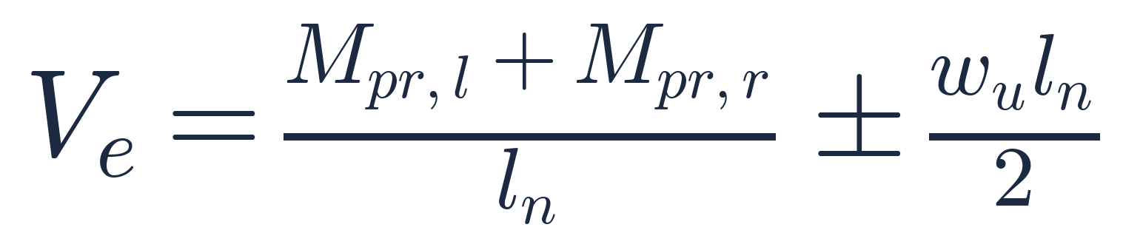
ANSWER 01 · 🔴 必背｜24 年零次印出
Mpr：三個地方都要改，不只是把 fy 乘 1.25
① 可能彎矩強度
② 梁的能力設計剪力
怎麼記：「fy 放大、φ 不折、a 重算」—— 這三件事沒有任何一年提示過。1.25 的來由：地震下鋼筋進入應變硬化，實際降伏強度高於標稱值；φ = 1.0 是因為這裡要「可能的最大值」而不是設計值。Ve 的 ± 是因為正負地震方向要各算一次取包絡值 —— 上下層鋼筋量不同時，兩個方向的 Mpr 不相等。101 年二、105 年二、114 年二三度直接考，零次印出。
Notes:
答案。口訣是「fy 放大、phi 不折、a 重算」。這三件事考卷從來沒提示過。一點二五的來由是：地震下鋼筋會進入應變硬化，實際降伏強度高於標稱值；phi 取一點零，是因為這裡要的是可能的最大值，而不是保守的設計值。而應力塊深度 apr 也要用一點二五 fy 重算 —— 這一步最常被漏掉。至於 Ve 那個正負號，是因為正負地震方向要各算一次取包絡值。上下層鋼筋量不同的時候，兩個方向的 Mpr 不相等，只算一個方向會低估。

Slide 9
回想卡 02 / 09
B 強柱弱梁
必背｜考卷不會給
「強柱弱梁」的判定式是什麼？
柱的設計剪力又怎麼由梁端 Mpr 求？
提示：判定式有一個係數，而且比較的是「柱的 Mn」與「梁的 Mn」。至於柱剪力 —— 梁端彎矩要先分配給上下柱。
蓋住下一頁，先在紙上寫出來 — 3 秒
Notes:
第二張。強柱弱梁的判定式是什麼？柱的設計剪力又怎麼由梁端的 Mpr 求出來？提示：判定式有一個係數，而且比較的是柱的標稱彎矩跟梁的標稱彎矩。至於柱剪力，梁端彎矩要先分配給上下柱。按暫停。

Slide 10
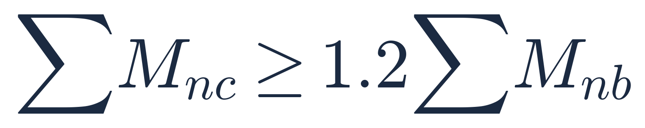
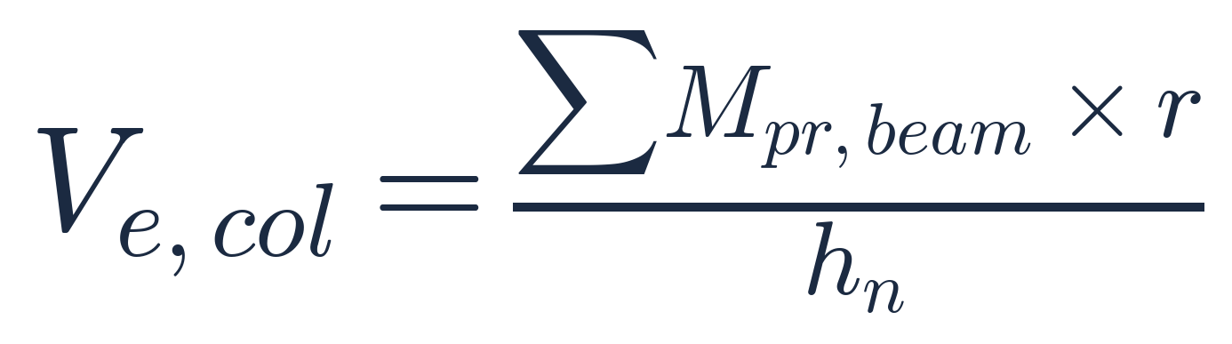
ANSWER 02 · 🔴 必背｜101 年三整題建立在這個前提上
強柱弱梁：先確定塑鉸出在梁，柱才能當「傳遞者」
① 強柱弱梁判定
② 柱的能力設計剪力
怎麼記：1.2 是「柱要比梁強兩成」的安全餘裕 —— 目的是讓塑鉸出在梁端，而不是柱端（避免軟層破壞）。注意兩邊都是 Mn（標稱），不是 Mpr。這條是「機構假設成不成立」的判定式。柱剪力：梁端彎矩按上下柱的勁度分配，再除以柱淨高 hn。分配比與 hn 取淨高還是層高，考卷都沒說。101 年三、四整題建立在「梁端先出塑鉸」這個前提上，而係數 1.2 沒印。
Notes:
答案。一點二是「柱要比梁強兩成」的安全餘裕，目的是讓塑鉸出在梁端而不是柱端 —— 因為柱端出塑鉸會形成軟層破壞，整層垮掉。注意兩邊都是標稱彎矩 Mn，不是 Mpr。這一條是「機構假設成不成立」的判定式。至於柱的設計剪力：梁端彎矩要按上下柱的勁度分配，再除以柱淨高。而分配比怎麼取、hn 取淨高還是層高，考卷都沒說。一百零一年第三題、第四題整題建立在這個前提上，而係數一點二沒印。

Slide 11
回想卡 03 / 09
A/B 耐震剪力
必背｜考卷不會給
柱耐震時 Vc 要取 0 的兩個條件是什麼？
梁塑鉸區的箍筋間距由哪四項取小？
提示：兩個條件一個關於地震剪力佔比、一個關於軸壓。至於梁的四項 —— 其中兩項跟主筋與箍筋直徑有關。
蓋住下一頁，先在紙上寫出來 — 3 秒
Notes:
第三張。柱耐震的時候，Vc 要取零的兩個條件是什麼？梁塑鉸區的箍筋間距，又由哪四項取小？提示：兩個條件一個關於地震剪力佔多少比例、一個關於軸壓。至於梁的四項，其中兩項跟主筋直徑與箍筋直徑有關。按暫停。

Slide 12
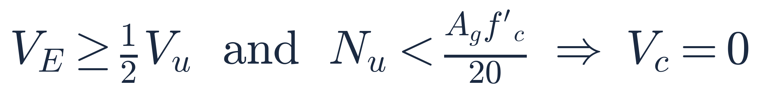
ANSWER 03 · 🔴 必背｜98 年一把條件寫進題幹當提示，卻沒說結論
塑鉸區：混凝土不算數，間距由構造規定控制
① 柱耐震 Vc 歸零條件
② 梁塑鉸區密箍間距與長度
怎麼記：塑鉸區的混凝土在反覆載重下已經開裂貫穿、骨材互鎖失效，所以 Vc 直接不算 —— 忘了歸零，箍筋量少三到四成。98 年一把條件寫進題幹（「假設地震效應之設計軸壓力小於 0.05Agf'c」）當提示，卻沒說結論是 Vc = 0。梁的四項裡，24dbt 用的是「箍筋」直徑、8db 用的是「主筋」直徑 —— 兩個下標別搞混。密箍長度是 2h（梁全高）不是 2d；105 年二、114 年二的答案幾乎都由這四項決定，不是由 Vs 反算決定。
Notes:
答案。Vc 歸零的兩個條件要同時成立。為什麼歸零？因為塑鉸區的混凝土在反覆載重下已經開裂貫穿，骨材互鎖失效，混凝土不再提供剪力。忘了歸零，箍筋量會少三到四成。九十八年第一題把條件寫進題幹當提示 —— 「假設地震效應之設計軸壓力小於零點零五 Ag f'c」—— 卻沒說結論是 Vc 等於零。至於梁塑鉸區的四項：注意二十四倍用的是箍筋直徑、八倍用的是主筋直徑，兩個下標別搞混。而密箍長度是兩倍梁全高，不是兩倍有效深度。

Slide 13
回想卡 04 / 09
A 圍束與密箍
必背｜考卷不會給
柱的密箍區要配多長（lo）？
那個長度是取三者的最大還是最小？
提示：三個候選跟柱斷面尺寸、淨高、還有一個固定值有關。取大取小搞反，是這一條最常見的錯法。
蓋住下一頁，先在紙上寫出來 — 3 秒
Notes:
第四張。柱的密箍區要配多長？那個長度是取三者的最大還是最小？提示：三個候選跟柱斷面尺寸、淨高、還有一個固定值有關。取大取小搞反，是這一條最常見的錯法。按暫停。

Slide 14
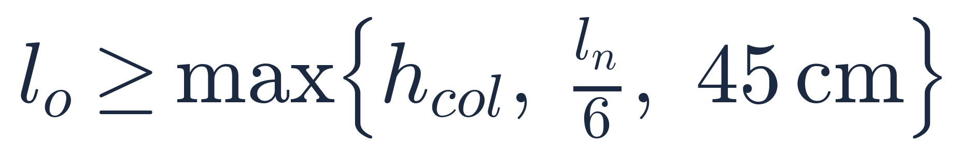
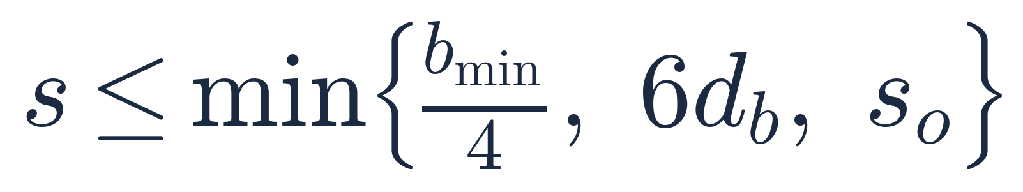
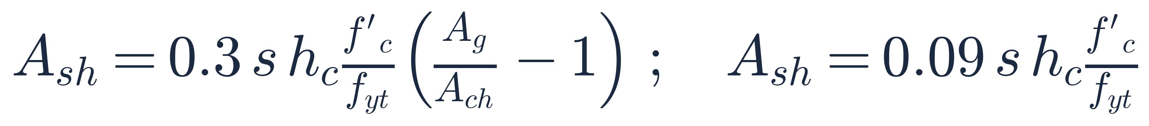
ANSWER 04 · 🔴 lo 與間距必背｜🟠 Ash 與 so 別賭
密箍：長度取大、間距取小，兩個方向相反
🔴 密箍區長度（取大）
🔴 密箍區間距（取小）
🟠 圍束箍筋量（兩式取大）
怎麼記：「長度取大、間距取小」—— 圍束要夠長也要夠密，兩個規定的方向剛好相反。lo 從未印過。93 年三、98 年一、101 年三、102 年二四度要你「配置橫向鋼筋」，密箍要配多長全靠自己。間距實務上幾乎都由 min(b/4, 6db, so) 控制，不是由 Ash 控制 —— 只算 Ash 反推間距，答案通常偏大。Ash 考三次印三次，但「兩式取大、hc 量到箍筋外緣、Ach 是核心面積」這三件事一次都沒印。
Notes:
答案。口訣是「長度取大、間距取小」—— 圍束要夠長，也要夠密，兩個規定的方向剛好相反。密箍區長度 lo 從未印過，而九十三年、九十八年、一百零一年、一百零二年，四度要你配置橫向鋼筋。至於間距，實務上幾乎都是由 b 除以四、六倍主筋直徑、還有 so 這三項控制的，不是由 Ash 控制。只算 Ash 反推間距，答案通常偏大。而 Ash 雖然考三次印三次，但「兩式取大、hc 量到箍筋外緣、Ach 是核心面積」這三件事一次都沒印。

Slide 15
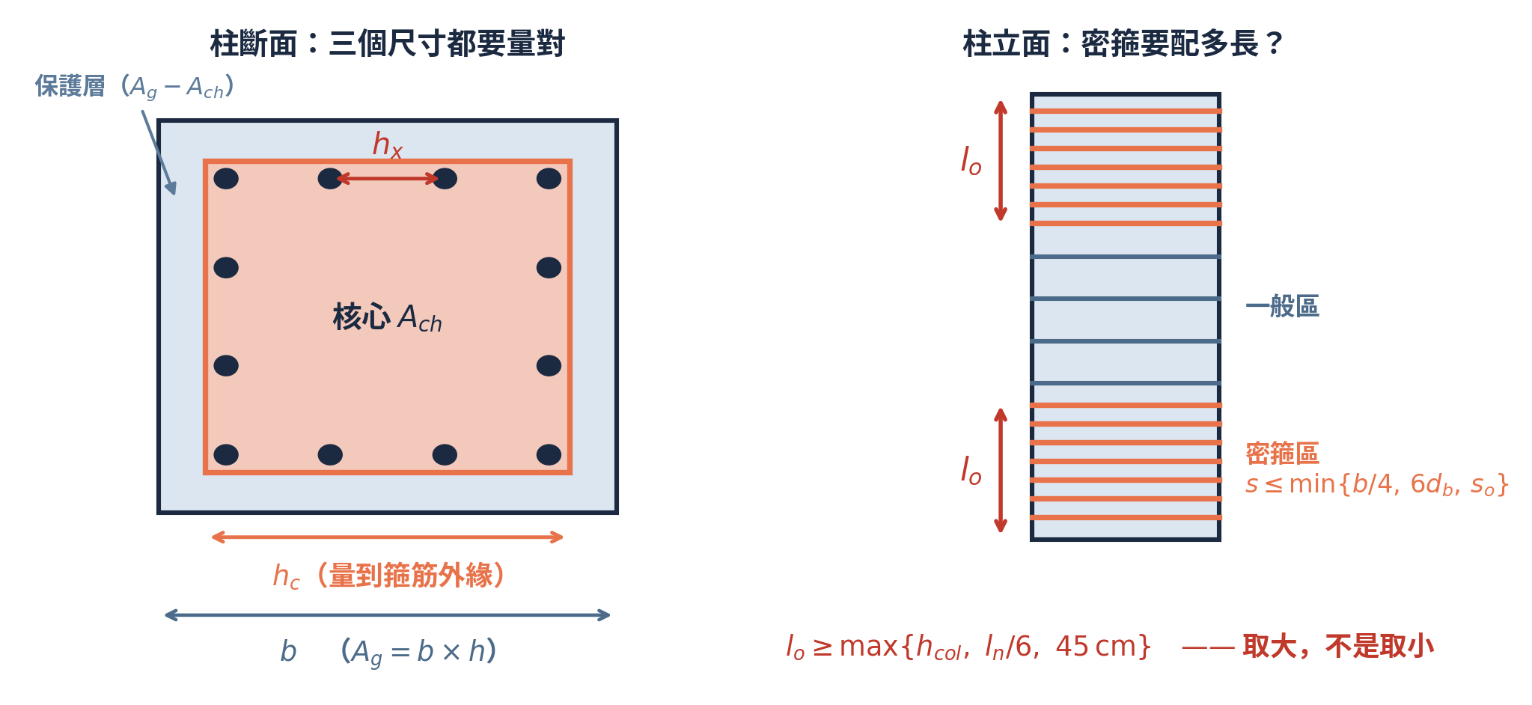
DIAGRAM · 三個尺寸與兩個方向
圍束：斷面量對三個尺寸，立面配對兩段長度
觀念解讀
hc 是核心尺寸，量到箍筋「外緣」，不是柱寬也不是箍筋中心線。
Ach 是核心面積（同樣量到箍筋外緣），Ag 是全斷面 —— (Ag/Ach − 1) 就是保護層佔的比例。
hx 是繫筋之間的最大水平間距，它決定 so = 10 + (35 − hx)/3。繫筋越密、hx 越小、so 越大（可以放鬆）。
立面上密箍要配在柱的上下兩端各 lo 長，因為塑鉸出現在那裡。
lo 取三者最大：柱最大邊長、淨高的 1/6、45 cm。取小就配得太短。
Ash 的第一式含 (Ag/Ach − 1)，管的是「補回保護層」；第二式沒有這一項，管的是「核心本身的最低圍束」。兩式取大。
Notes:
帶你看這張圖。左邊是斷面。hc 是核心尺寸，量到箍筋外緣，不是柱寬、也不是箍筋中心線。Ach 是核心面積，同樣量到箍筋外緣。所以 Ag 除以 Ach 減一，就是保護層佔的比例。hx 是繫筋之間的最大水平間距，它決定 so —— 繫筋配得越密、hx 越小、so 反而越大，也就是間距可以放鬆。右邊是立面。密箍要配在柱的上下兩端各一個 lo 的長度，因為塑鉸就出現在那裡。而 lo 取三者最大：柱最大邊長、淨高的六分之一、還有四十五公分。取小就配得太短。

Slide 16
回想卡 05 / 09
C 梁柱接頭
必背｜考卷不會給
接頭水平剪力需求 Vjh 怎麼算？
有效面積 Aj 的 bj 又取哪三個的最小？
提示：需求端有一個超強度係數、兩根梁筋、還要減掉一個東西。至於 bj —— 101 年只註明「Aj 為接頭有效斷面積」，等於用了卻不定義。
蓋住下一頁，先在紙上寫出來 — 3 秒
Notes:
第五張。接頭水平剪力需求怎麼算？有效面積 Aj 裡的 bj 又取哪三個的最小？提示：需求端有一個超強度係數、兩根梁筋、而且還要減掉一個東西。至於 bj，一百零一年只註明「Aj 為接頭有效斷面積」—— 這是典型的用了卻不定義。按暫停。

Slide 17
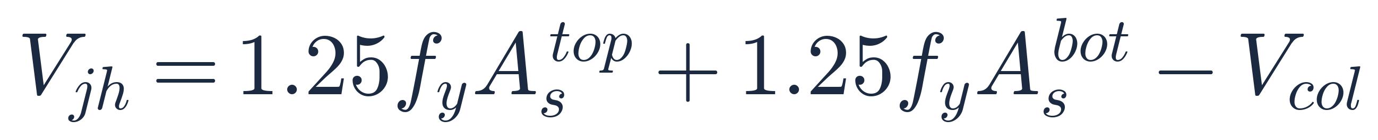
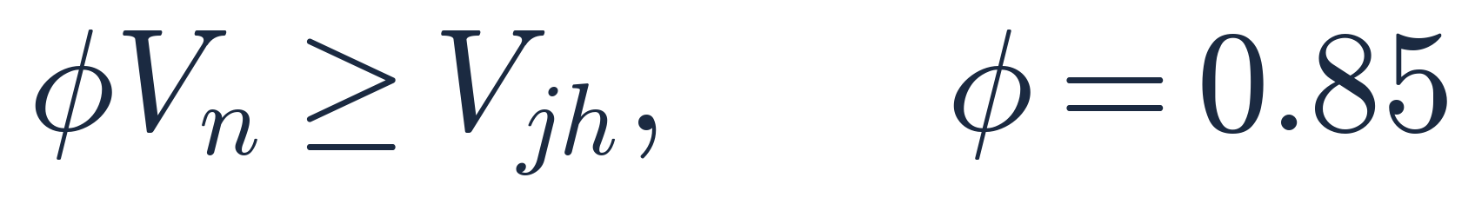
ANSWER 05 · 🔴 必背｜四度考、需求端零次印
接頭：需求、面積、φ，三個考卷都不給
① 水平剪力需求（內接頭）
② 有效面積與有效寬度
③ 接頭剪力的 φ
怎麼記：「兩根梁筋拉、一個柱剪力減」。外接頭只有一側梁，第二項消失。忘記減 Vcol 會高估兩成以上。接頭的 φ 是 0.85 —— 不是一般剪力的 0.75，也不是撓曲的 0.9。四題接頭題全部要用，四次都沒給；用錯 φ 會讓「足夠／不足夠」的結論整個翻轉。92 年三的梁寬 24 cm、柱 40×50 cm，bj 怎麼取直接決定強度差多少。
Notes:
答案。需求端的口訣是「兩根梁筋拉、一個柱剪力減」。左邊梁的頂筋跟右邊梁的底筋都用一點二五 fy 算拉力，加起來，再減掉柱剪力。外接頭只有一側梁，第二項就消失。忘記減柱剪力會高估兩成以上。第二條，有效寬度 bj 取三者最小。一百零一年印了 gamma 根號 f'c Aj，卻只註明「Aj 為接頭有效斷面積」—— 用了卻不定義。第三條最容易漏：接頭剪力的 phi 是零點八五，不是一般剪力的零點七五、也不是撓曲的零點九。四題接頭題全部要用，四次都沒給。用錯 phi，足夠或不足夠的結論會整個翻轉。

Slide 18
回想卡 06 / 09
C 梁柱接頭
會給但別賭｜有沒給的先例
接頭剪力強度的 γ 有哪三個值？
換成 MPa 制與 psi 制又各是多少？
提示：三個值對應圍束情形，角接頭是最小的。而三種單位制的數字長得完全不一樣 —— 作答時要寫明用哪一制。
蓋住下一頁，先在紙上寫出來 — 3 秒
Notes:
第六張。接頭剪力強度的 gamma 有哪三個值？換成 MPa 制跟 psi 制又各是多少？提示：三個值對應圍束情形，角接頭是最小的。而三種單位制的數字長得完全不一樣，作答的時候要寫明你用的是哪一制。按暫停。

Slide 19
ANSWER 06 · 🟠 別賭｜只有 101 年印過完整三種
γ：圍束越好，係數越大 —— 但單位制也要對
① 接頭剪力強度
② 三種單位制對照
怎麼記：「四面 5.3、三面 4.0、其他 3.2」—— 圍束越完整，混凝土斜壓桿越撐得住，係數越大。92 年三是內接頭（γ = 5.3）、94 與 107 年是角接頭（γ = 3.2）—— 接頭型式判斷錯，係數差 1.7 倍。101 年四印出完整三種，但 92、94、107 年三年都沒印。給過一次不代表下次會給。
Notes:
答案。口訣是「四面五點三、三面四點零、其他三點二」—— 圍束越完整，混凝土的斜壓桿越撐得住，係數就越大。而三種單位制：公斤力制是五點三、四點零、三點二；MPa 制是一點七、一點二五、一點零；psi 制是二十、十五、十二。數字長得完全不一樣，作答時要寫明用哪一制。九十二年第三題是內接頭，gamma 五點三；九十四年跟一百零七年是角接頭，gamma 三點二 —— 接頭型式判斷錯，係數差一點七倍。

Slide 20
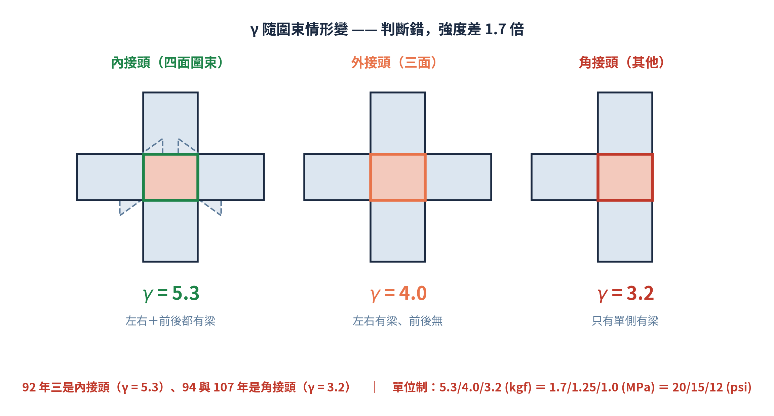
DIAGRAM · 接頭型式怎麼判
四面、三面、其他：看有幾個方向被梁圍住
觀念解讀
γ 反映的是「接頭核心被四周構件圍束的程度」—— 圍得越緊，斜壓桿越撐得住。
內接頭：左右加前後都有梁，四面圍束，γ = 5.3（kgf/cm² 制）。
外接頭：左右有梁、前後沒有（或一雙對面有），γ = 3.9~4.0。
角接頭：只有單側有梁，屬「其他」，γ = 3.2 —— 這是最常被誤用成 5.3 的一種。
規範對「梁要多寬才算圍住那一面」也有規定（通常要求梁寬 ≥ 3/4 柱寬），這一條考卷同樣沒印。
而更麻煩的是：101 年印了強度端的 γ，卻從來沒印過需求端的 Vjh。給你強度，不給你需求。
Notes:
帶你看這張圖。gamma 反映的是接頭核心被四周構件圍束的程度 —— 圍得越緊，斜壓桿越撐得住。內接頭左右加前後都有梁，四面圍束，gamma 五點三。外接頭左右有梁、前後沒有，gamma 三點九到四點零。角接頭只有單側有梁，屬於「其他」，gamma 三點二 —— 這是最常被誤用成五點三的一種。另外規範對「梁要多寬才算圍住那一面」也有規定，通常要求梁寬至少是柱寬的四分之三，這一條考卷同樣沒印。

Slide 21
回想卡 07 / 09
D 搭接與錨定
必背｜考卷不會給
耐震柱的縱向鋼筋搭接，有哪三條規定？
Class B 搭接長度又是多少？
提示：一條關於長度、一條關於位置、一條關於同一斷面能搭多少比例。92 年二要你「於柱立面圖標示搭接位置及長度」。
蓋住下一頁，先在紙上寫出來 — 3 秒
Notes:
第七張。耐震柱的縱向鋼筋搭接，有哪三條規定？Class B 搭接長度又是多少？提示：一條關於長度、一條關於位置、一條關於同一斷面能搭多少比例。九十二年第二題要你「於柱立面圖標示柱主筋之搭接位置及長度」。按暫停。

Slide 22
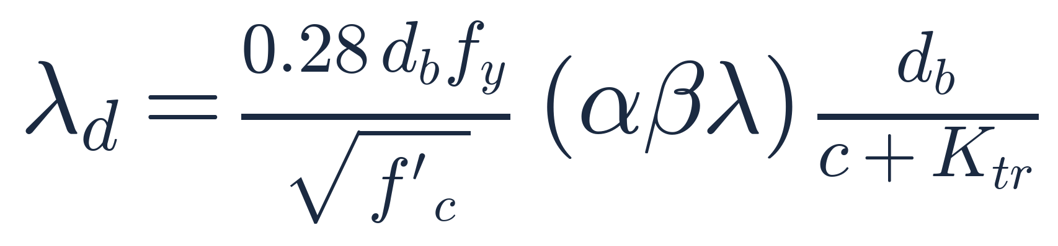
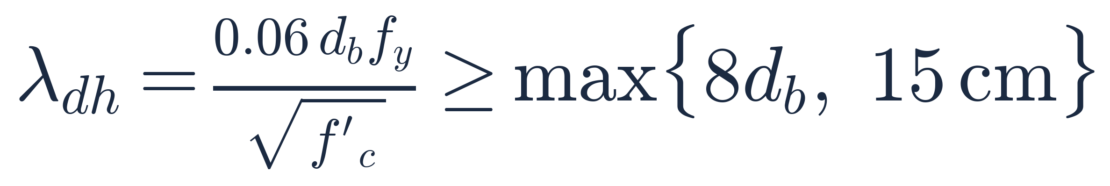
ANSWER 07 · 🔴 三條規定必背｜🟢 λdh 通常會給
搭接：長度、位置、比例，三條缺一不可
① 拉力伸展長度（詳細式）
② Class B 與位置、比例限制
③ 標準彎鉤錨定（🟢）
怎麼記：搭接限在柱中段，是因為上下兩端是塑鉸區 —— 塑鉸區的鋼筋要反覆進出降伏，搭接會先失效。1.3 倍是 Class B 的定義（同一斷面搭接量超過 50% 或應力大於 0.5fy 時採用）。(c + Ktr)/db ≤ 2.5 的上限與 Ktr 的定義，92 年與 99 年兩年都沒給。另外搭接全長要配閉合箍筋且間距 ≤ min(d/4, 10 cm)，這一條也沒印。
Notes:
答案。三條規定：長度是一點三倍的伸展長度、位置限在中段、單一斷面搭接量不超過百分之五十。為什麼限在中段？因為柱的上下兩端是塑鉸區，那裡的鋼筋要反覆進出降伏，搭接會先失效。至於一點三這個倍數，是 Class B 的定義 —— 同一斷面搭接量超過一半，或應力大於零點五 fy 的時候採用。而詳細式裡那個 c 加 Ktr 除以 db 的上限二點五、還有 Ktr 的定義，九十二年跟九十九年兩年都沒給。另外搭接全長還要配閉合箍筋，間距不超過 d 除以四或十公分，這一條也沒印。

Slide 23
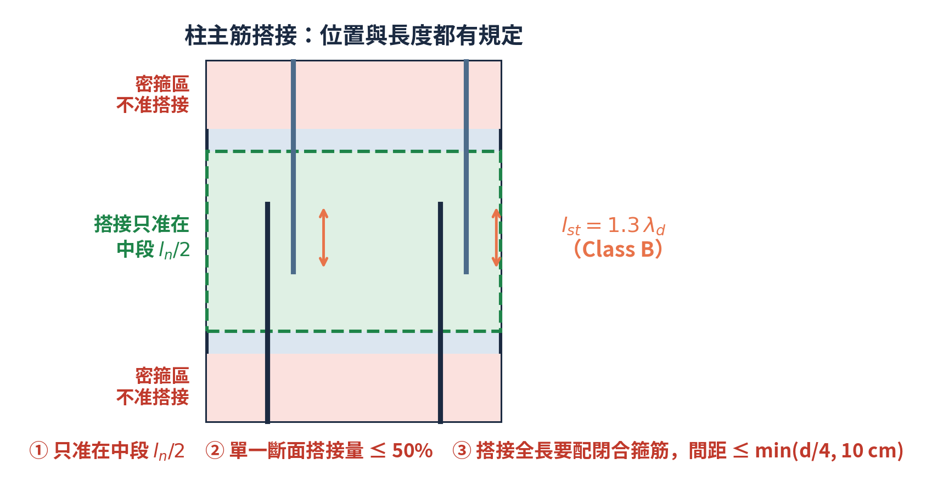
DIAGRAM · 搭接在哪裡、多長
柱主筋搭接：三條規定畫在一張立面圖上
觀念解讀
上下紅色那兩段是密箍區（長度 lo），塑鉸出現在那裡 —— 不准搭接。
綠色的中段 ln/2 才是允許搭接的區域。92 年二要你「於柱立面圖標示搭接位置及長度」，考的就是這張圖。
搭接長度 lst = 1.3λd（Class B），比單純的伸展長度長 30%。
同一斷面的搭接量不得超過 50% —— 所以實務上要「錯開」搭接，一半在這一層、一半在下一層。
搭接全長還要配閉合箍筋、間距 ≤ min(d/4, 10 cm)，因為搭接靠握裹傳力，需要橫向圍束。
92、93、99 年三度考搭接，這三條規定一次都沒印（92 年只印了 λd 的算式）。
Notes:
帶你看這張圖。上下紅色那兩段是密箍區，塑鉸就出現在那裡，所以不准搭接。綠色的中段，也就是淨高的一半，才是允許搭接的區域。九十二年第二題要你在柱立面圖上標示搭接位置及長度，考的就是這張圖。搭接長度是一點三倍的伸展長度，比單純的伸展長度長三成。而同一斷面的搭接量不得超過一半，所以實務上要錯開搭接。最後，搭接全長還要配閉合箍筋，因為搭接是靠握裹傳力的，需要橫向圍束。

Slide 24
回想卡 08 / 09
E 剪力牆
必背｜考卷不會給
剪力牆的標稱剪力強度 Vn 怎麼寫？
αc 由什麼決定？最小鋼筋比又是多少？
提示：αc 隨牆的高寬比變，矮牆與高牆不一樣。而 92 年那題的答案，多數情況是由最小鋼筋比控制、不是由 Vu 控制。
蓋住下一頁，先在紙上寫出來 — 3 秒
Notes:
第八張。剪力牆的標稱剪力強度 Vn 怎麼寫？裡面的 alpha c 由什麼決定？最小鋼筋比又是多少？提示：alpha c 隨牆的高寬比變，矮牆跟高牆不一樣。而九十二年那題的答案，多數情況是由最小鋼筋比控制的，不是由 Vu 控制。按暫停。

Slide 25
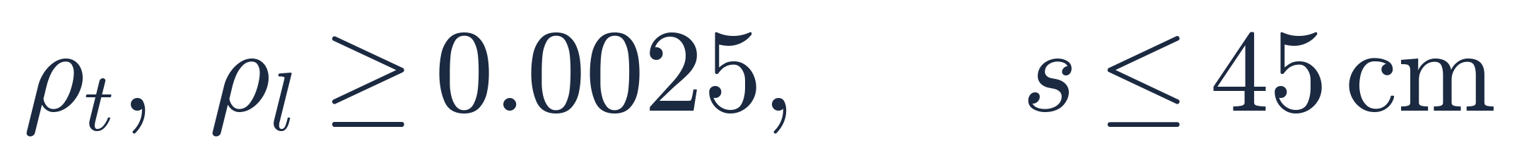
ANSWER 08 · 🔴 主體式必背｜🟢 門檻與 φ 通常會給
剪力牆：考卷給了門檻與 φ，就是不給主體式
🔴 牆的標稱剪力強度
🔴 最小鋼筋比與間距
🔴 邊界構材需求判定
怎麼記：αc 是「混凝土貢獻」的係數 —— 矮牆（hw/lw ≤ 1.5）由剪力控制，混凝土幫得多，取 0.80；高牆（≥ 2.0）由撓曲控制，取 0.53；中間線性內插。92 年四是 24 年唯一一次剪力牆設計題，考卷給了單層配筋門檻與 φ = 0.6，卻沒給這條主體式，αc 的內插規則也沒給。多數情況下答案是由 ρ ≥ 0.0025 這個下限控制，而不是由 Vu 控制。
Notes:
答案。alpha c 是混凝土貢獻的係數。矮牆，高寬比小於等於一點五，由剪力控制，混凝土幫得多，取零點八零；高牆，高寬比大於等於二，由撓曲控制，取零點五三；中間線性內插。九十二年第四題是二十四年唯一一次剪力牆設計題。考卷給了單層配筋門檻、給了 phi 等於零點六，卻沒給這條主體式，alpha c 的內插規則也沒給。而且要注意：多數情況下答案是由最小鋼筋比零點零零二五這個下限控制的，不是由 Vu 控制。至於邊界構材，判定門檻是壓應力超過零點二 f'c，這一條也從未印過。

Slide 26
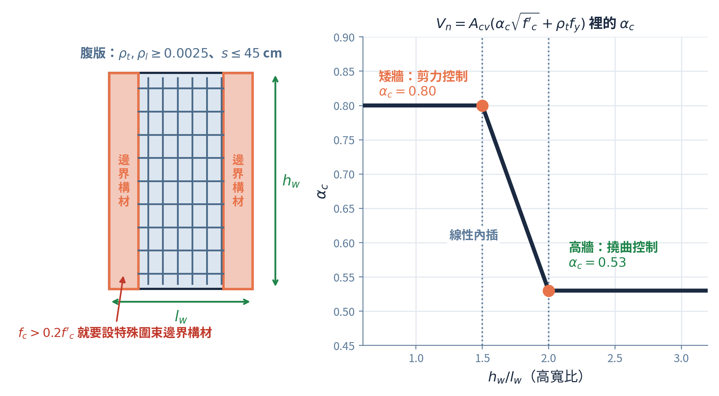
DIAGRAM · 牆的兩個部分
剪力牆：邊界構材管彎矩，腹版管剪力
觀念解讀
牆可以想成一根「很寬的梁」：兩端的邊界構材相當於主筋、中間腹版相當於腹板。
邊界構材要不要特殊圍束，看該處壓應力有沒有超過 0.2f'c（可停止於 0.15f'c）。圍束要求比照柱的 Ash。
腹版的水平與垂直鋼筋比都要 ≥ 0.0025，間距 ≤ 45 cm —— 這個下限常常才是控制值。
αc 隨 hw/lw 從 0.80 掉到 0.53：矮牆剪力控制、高牆撓曲控制。
牆與橫膈版的 φ = 0.6，跟梁的 0.75 不同 —— 這是牆／版類構件的特別規定。
108 年三以「提示」完整印出橫膈版 Vn（αc 直接固定成 0.53）與 φ = 0.6，但 Acv 取「該方向的淨斷面」要自己從平面尺寸判斷。
Notes:
帶你看這張圖。剪力牆可以想成一根很寬的梁：兩端的邊界構材相當於主筋，中間的腹版相當於腹板。邊界構材要不要設特殊圍束，看該處的壓應力有沒有超過零點二 f'c，圍束要求比照柱的 Ash。腹版的水平跟垂直鋼筋比都要大於等於零點零零二五，間距不超過四十五公分 —— 這個下限常常才是真正的控制值。右邊這張圖是 alpha c 隨高寬比的變化：矮牆剪力控制取零點八，高牆撓曲控制取零點五三。最後提醒，牆跟橫膈版的 phi 是零點六，跟梁的零點七五不一樣。

Slide 27
回想卡 09 / 09
F 載重組合
會給但別賭｜有沒給的先例
現行的耐震載重組合怎麼寫？
92 年印的那兩組，你認得出是舊版嗎？
提示：現行版的三個係數都很整齊。舊版有 1.43 與 1.87 兩個奇怪的數字 —— 看到它們就知道是哪一套。
蓋住下一頁，先在紙上寫出來 — 3 秒
Notes:
最後一張回想卡。現行的耐震載重組合怎麼寫？九十二年印的那兩組，你認得出是舊版嗎？提示：現行版的三個係數都很整齊。舊版有一點四三跟一點八七兩個奇怪的數字 —— 看到它們就知道是哪一套。按暫停。

Slide 28
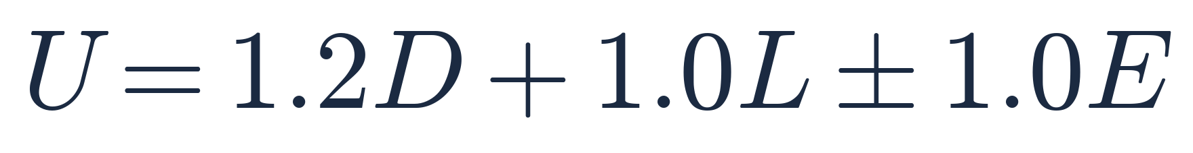
ANSWER 09 · 🟠 別賭｜101、105 年要用卻沒印
載重組合：兩套不能混用，看到 1.87 就知道是舊規範
現行版
92 年印的舊版兩組
🟢 韌性需求（橋梁規範版）
怎麼記：舊版的 1.43 已經含 0.9 的折減（0.9 × 1.59 ≈ 1.43），看到 1.87 就知道是舊規範。92 年四印舊版兩組、108 年三印現行版，但 101 年二三四、105 年一二都要用組合值卻沒印。μφ 那一組要特別注意：111 年四印的是橋梁規範的雙線性塑鉸模型（含 Lp）；而 U1-1／U1-2 的 94、100、103、104、112 年那幾題要用「轉換斷面」求 φy —— 兩者不是同一套。
Notes:
答案。現行版是一點二 D 加一點零 L 正負一點零 E，三個係數都很整齊。舊版的一點四三已經含了零點九的折減，而看到一點八七就知道是舊規範。兩套不能混用。九十二年第四題印舊版兩組、一百零八年第三題印現行版，但一百零一年跟一百零五年都要用組合值卻沒印，這時候要依題目指定的規範版本自己判斷。最後一條韌性需求要特別注意：一百一十一年第四題印的是橋梁規範的雙線性塑鉸模型，含塑鉸長度；而 U1-1 跟 U1-2 那幾題要用轉換斷面求降伏曲率 —— 兩者不是同一套，別套錯。

Slide 29
TRAPS · 高頻扣分點
六個「知道就不會錯，不知道就整題歪」的細節
!
Mpr 只把 fy 乘 1.25
!
接頭忘了減 Vcol、φ 用錯
三個地方都要改：fy 放大 1.25、φ 取 1.0 不折減、連 apr 也要用 1.25fy 重算。少改一個，整條鏈的數字就偏低。
Vjh = 1.25fyAs(top) + 1.25fyAs(bot) − Vcol。而接頭剪力的 φ 是 0.85，不是 0.75 也不是 0.9。四題全要用，四次都沒給。
!
lo 取小而不是取大
!
只算 Ash 就反推間距
密箍區長度 lo ≥ max{柱最大邊, ln/6, 45 cm}，是取大。而間距是取小 —— 兩個方向剛好相反。
密箍間距實務上幾乎都由 min(b/4, 6db, so) 控制。只用 Ash 反推，答案通常偏大。
!
γ 用成 5.3
!
說明題以為不用背
角接頭屬「其他」，γ = 3.2，跟內接頭差 1.7 倍。而且三種單位制數字完全不同，作答要寫明用哪一制。
98 年一「試以說明 RC 柱耐震設計中，如何配置柱之橫向鋼筋？」—— 說明題等於要你默寫規範，整張考卷一條公式都沒有。
Notes:
快速過一遍六個高頻扣分點。第一，Mpr 只把 fy 乘一點二五，忘了 phi 跟應力塊深度。第二，接頭忘了減柱剪力，或者 phi 用成零點七五。第三，密箍區長度取小而不是取大。第四，只算 Ash 就反推間距。第五，角接頭的 gamma 用成五點三。第六，說明題以為不用背 —— 九十八年第一題就是純說明題，整張考卷一條公式都沒有。

Slide 30
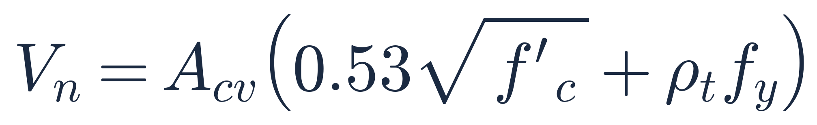
GREEN · 「通常會給」的六條，其實很脆弱
綠色不等於安全：四條只有一次樣本
🟢 剪力牆單層配筋門檻（92 年）
🟢 橫膈版 Vn（108 年）
🟢 塑鉸長度 Lp（111 年）
🟢 牆／版的 φ（92、108 年）
λdh（92 年）、剪力牆門檻（92 年）、橫膈版 Vn（108 年）、塑鉸 Lp（111 年）—— 這四個題型 24 年只考過一次，沒有反例，但也談不上規律。Lp 屬於交通部「公路橋梁耐震評估與補強設計規範」，不在混凝土設計規範裡 —— 考卷不能假設你背過，所以會附；但要看得懂 L 是「到反曲點」的長度。φ = 0.6 是牆／版類構件的特別規定，與梁的 0.75 不同，兩次都印。
Notes:
這一頁講綠色為什麼不等於安全。彎鉤錨定長度、剪力牆門檻、橫膈版 Vn、塑鉸長度，這四個題型二十四年只考過一次，沒有反例，但也談不上規律。其中塑鉸長度屬於交通部的公路橋梁耐震評估與補強設計規範，不在混凝土設計規範裡 —— 考卷不能假設你背過，所以會附；但你要看得懂那個 L 是到反曲點的長度。至於 phi 等於零點六，這是牆跟版類構件的特別規定，跟梁的零點七五不同，兩次都印。

Slide 31
CHEAT SHEET 1/2 · 窄公式
考前一小時：核心 11 條（截圖存手機）
① 梁能力設計剪力 Ve
② 柱能力設計剪力
③ 強柱弱梁判定
④ 密箍區長度 lo（取大）
⑤ 密箍區間距（取小）
⑥ 柱耐震 Vc = 0
⑦ 接頭剪力 φ = 0.85
⑧ 拉力伸展長度 λd
⑨ 彎鉤錨定 λdh
⑩ 橫膈版 Vn
⑪ 現行耐震載重組合
Notes:
速查表第一頁，十一條。截圖存手機，考前一小時掃一次就好。這些的共同點是：字數少、考卷不給，而且缺一條就會有一整段流程走不下去。

Slide 32
CHEAT SHEET 2/2 · 寬公式與規則
考前一小時：規則與長式 8 條
⑫ 可能彎矩強度 Mpr
⑬ 接頭剪力需求 Vjh
⑭ 接頭剪力強度 γ
⑮ 接頭有效面積 Aj、bj
⑯ 梁塑鉸區密箍間距與 lo
⑰ Class B 搭接三規定
⑱ 圍束箍筋 Ash 兩式
⑲ 剪力牆 Vn 與 αc
Notes:
速查表第二頁，八條比較長的式子與規則。這一頁刻意排得比較大，因為這幾條抄錯一個下標就整題歪。特別是第十六條那四項取小，跟第十七條的三條搭接規定。

Slide 33
考前總複習｜重點回顧
RC-U3-3：查表的給你，推導的全歸你
能力設計法那一整組（Mpr、Ve、Vjh、強柱弱梁）24 年零次印出 —— 而它正是本單元 18 題的主軸。
1
考卷願意給的都是「規範抄得到的構造細則」：Ash、γ、λdh、Lp。但給了式子不等於給了用法。
2
「通常會給」的六條裡有四條只有一次樣本 —— 沒有反例，但也不是保證，別把綠色當成免背。
3
下一個單元 RC-U4-1 是預力梁：極限強度那一段考卷幾乎必給，使用性那一段一次都不給。
4
Notes:
四句話收尾。第一，能力設計法那一整組二十四年零次印出，而它正是本單元十八題的主軸。第二，考卷願意給的都是規範抄得到的構造細則 —— 但給了式子不等於給了用法。第三，通常會給的六條裡有四條只有一次樣本，別把綠色當成免背。第四，下一個單元是預力梁斷面應力分析。那個單元的分界更清楚：極限強度那一段考卷幾乎必給，使用性那一段一次都不給 —— 而二十一題裡有十五題是使用性題。

